Slide 1
MADERA

Slide 2
TRABAJO CON MADERA
Las operaciones básicas que se realizan cuando se fabrica un objeto de madera son:
  Medir y trazar
  Sujetar
  Cortar
  Taladrar
  Desbastar
  Unir
  Acabar

Slide 3
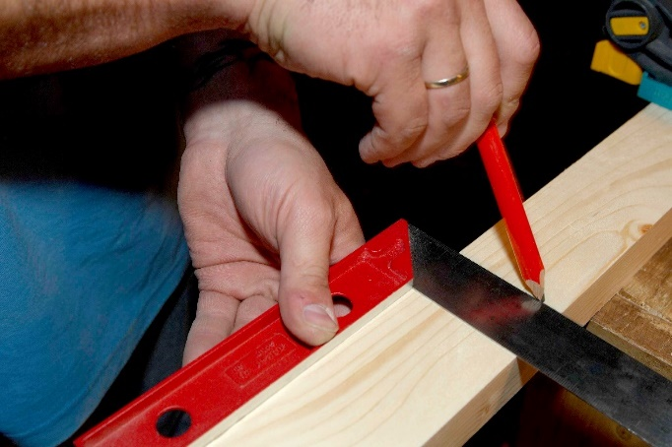
TRABAJO CON MADERA
MEDIR Y TRAZAR
El primer paso para trabajar con la madera es medir y trazar la pieza a cortar. Se debe tener en cuenta:
- Medir correctamente para que todo encaje bien al final.
- Aprovechar al máximo el material.

Slide 4
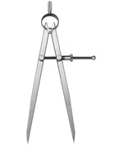
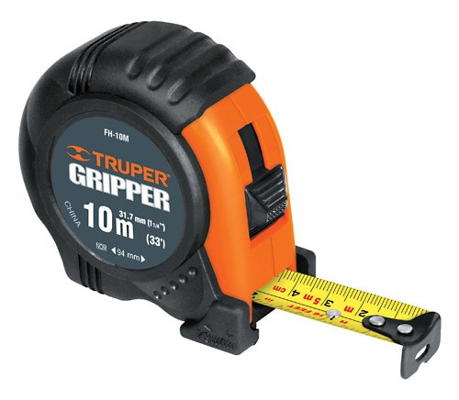
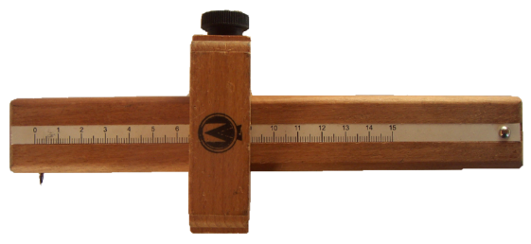
TRABAJO CON MADERA
MEDIR Y TRAZAR
Herramientas a utilizar:
-Medir: Flexómetro y escuadra
-Marcar: Compás de puntas y lápiz duro, generalmente del #4.

Slide 5
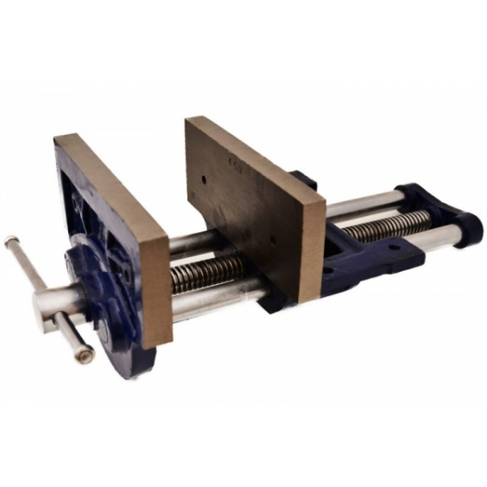
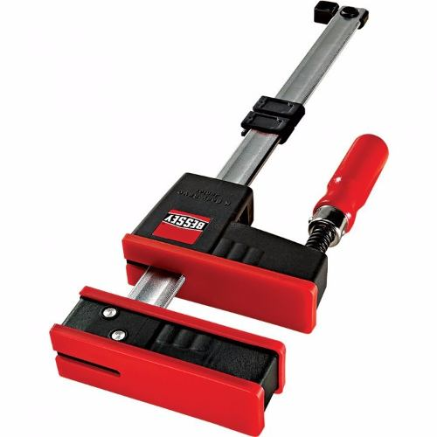
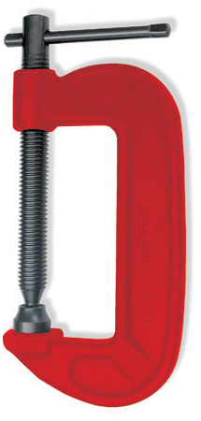
TRABAJO CON MADERA
SUJETAR
El material que se va a cortar se debe sujetar bien para trabajar con seguridad y precisión. Las herramientas a utilizar son:
- Prensa C
- Sargento de carpintero
- Tornillo de banco

Slide 6
TRABAJO CON MADERA
CORTAR
Una vez que tenemos la pieza de madera trazada y sujeta, pasaremos a cortarla:
-Panel fino: Arco de sierra o sierra caladora
-Tablón: serrote de hoja, serrote de costilla, máquinas eléctricas (sierra de calar, fresadora, torno y sierra circular).

Slide 7
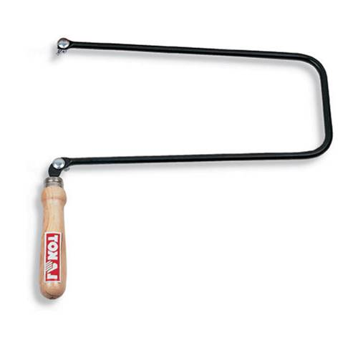
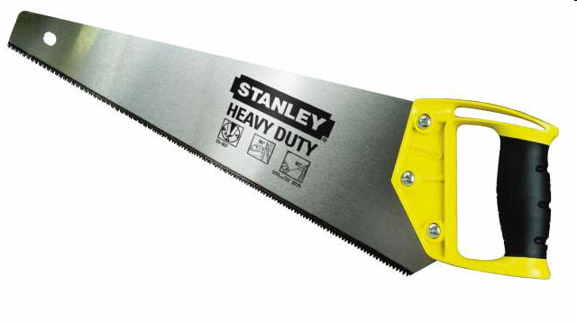
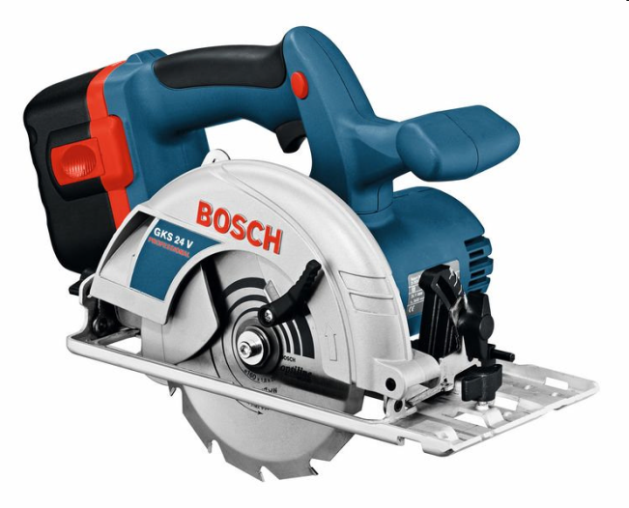
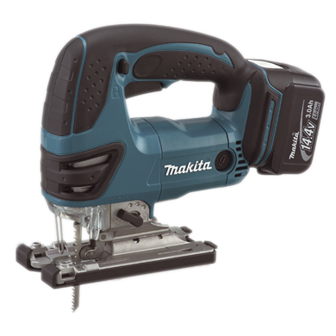
TRABAJO CON MADERA
CORTAR

Slide 8
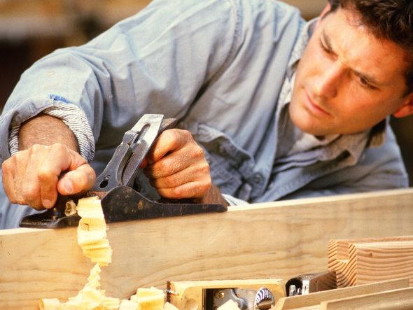
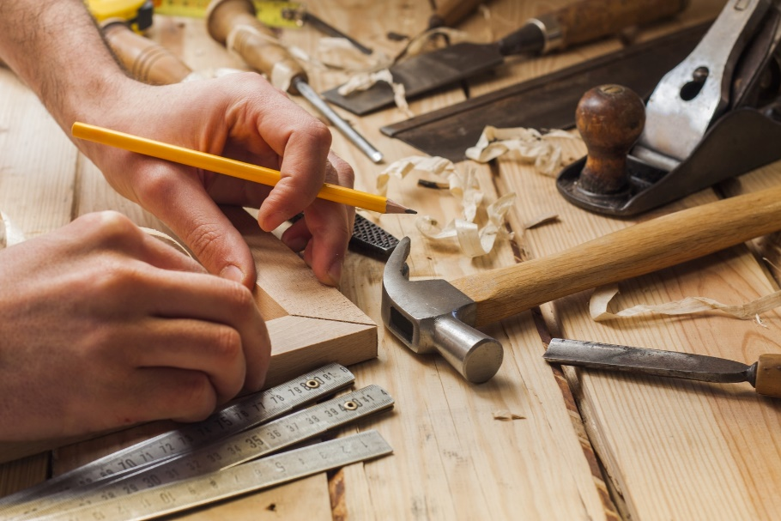
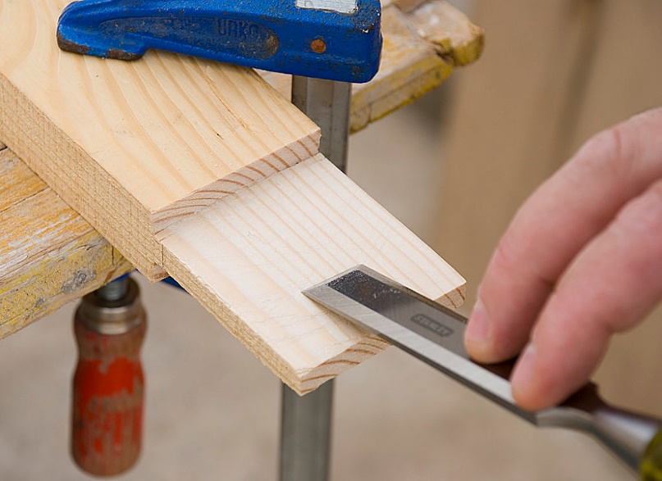
LABRAR LAS PIEZAS QUE INTEGRAN
EL PROYECTO

Slide 9
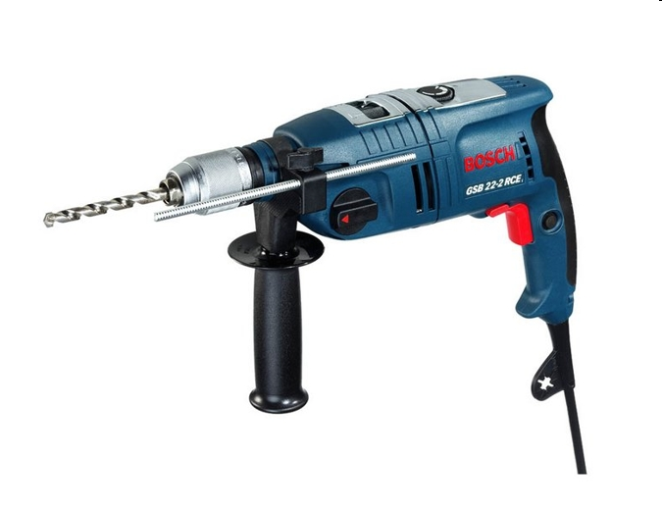
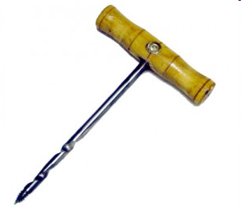
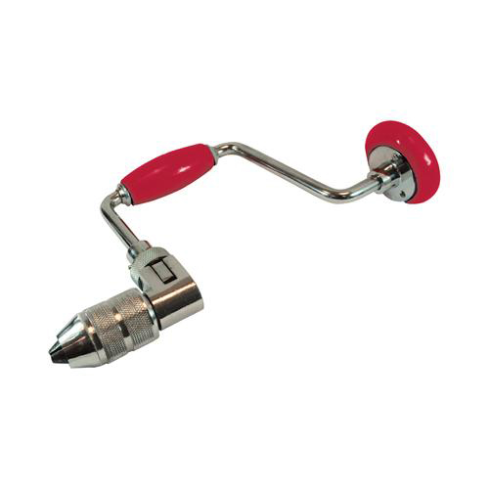
TRABAJO CON MADERA
PERFORAR O TALADRAR
Taladrar es hacer agujeros en la madera, para ello se utilizan:
-Berbiquí
-Barrena
-Taladradora eléctrica.

Slide 10
TRABAJO CON MADERA
DESBASTAR
Es eliminar el material sobrante del corte de una pieza de madera:
-Limar: Se eliminan las astillas de un corte dejando un acabado basto. Se utiliza la lima o escofina, está fabricada de acero duro y frágil y es una barra de acero con dientes en su superficie y un mango de madera.
-Lijar: se erosiona la superficie de la madera dejando un acabado fino. Se utiliza papel de lija, se comienza con papel de grano grueso y se finaliza con fino.

Slide 11
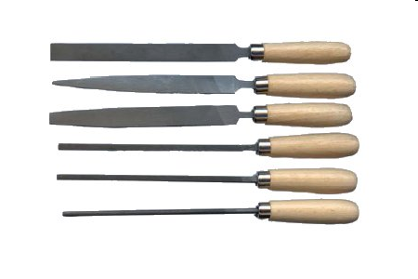
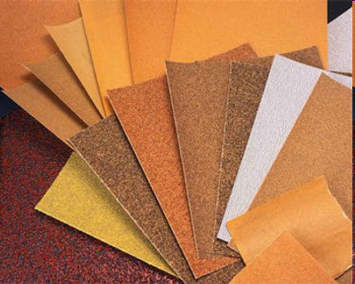
TRABAJO CON MADERA
DESBASTAR

Slide 12
TRABAJO CON MADERA
UNIR
Para montar los objetos de madera deberemos unir las diferentes piezas. Se pueden hacer de distintas formas:
-Clavado: Se utiliza el martillo y el clavo. Para evitar que se abra la madera debemos seleccionar el clavo acorde con las dimensiones y dureza de las piezas y nunca poner dos clavos alineados.
-Atornillado: Se utiliza el atornillador, los tirafondos y el perno/tuerca.

Slide 13
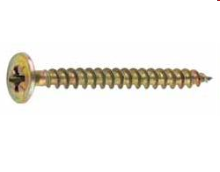
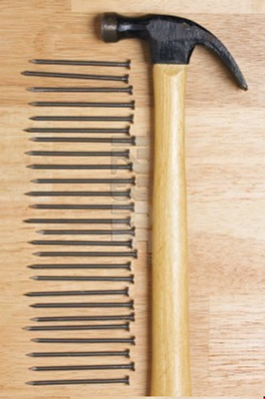
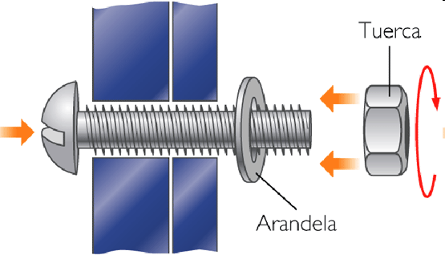
TRABAJO CON MADERA
UNIR

Slide 14
TRABAJO CON MADERA
UNIR
-Pegado: Las piezas de madera pueden pegarse con cola o con pegamento termo-fusible. Para pegar las superficies deben estar limpias (sin barnices ni pinturas), debemos presionar las piezas a pegar mientras secan y el exceso de cola o pegamento debe limpiarse con un trapo húmedo antes de que seque.
-Ensambles: son las uniones de madera haciendo que una encaje en otra, dan resistencia a las uniones y se aplica también cola.

Slide 15
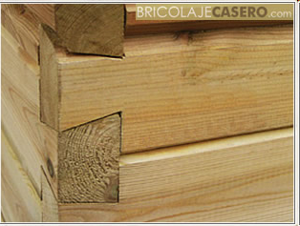
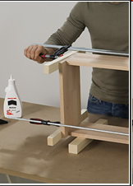
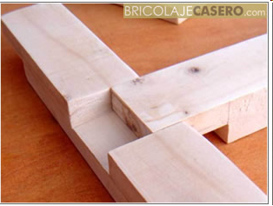
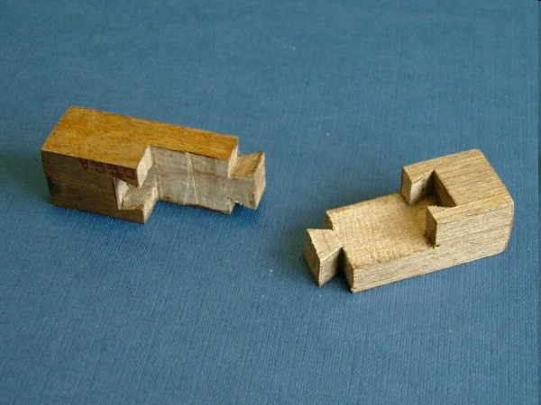
TRABAJO CON MADERA
UNIR

Slide 16
TRABAJO CON MADERA
ACABADO
La operación de acabado se utiliza para proteger la madera y mejorar su aspecto.
Antes de aplicar el acabado la madera debe estar seca, limpia y suave, cualquier imperfección se acentuará con el acabado. Los diferentes tipos de acabado son:
-Entintar: se utiliza para emparejar o intensificar el color de la madera, el tinte permite ver la beta y no cambia la sensación al tacto.
-Barnizado: Se aplica barniz sobre la madera y cambia la sensación al tacto de la misma. Puede intensificar el color o ser neutro.

Slide 17
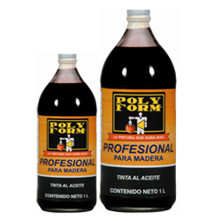
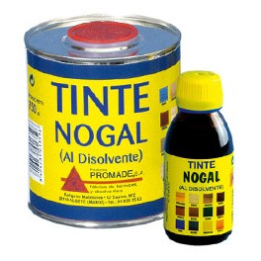
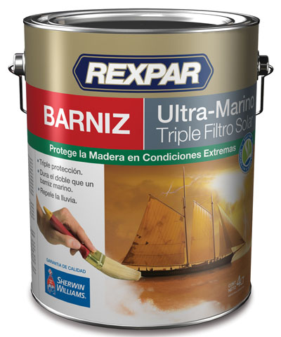
TRABAJO CON MADERA
ACABADO
-Acabado al aceite: Se utiliza aceite de linaza, danés o el de teca, su aplicación y características son muy similares al acabado a la cera.
-Pintado: La pintura cubre la madera con una película que la protege pero la cambia de color y tapa su beta.

Slide 18
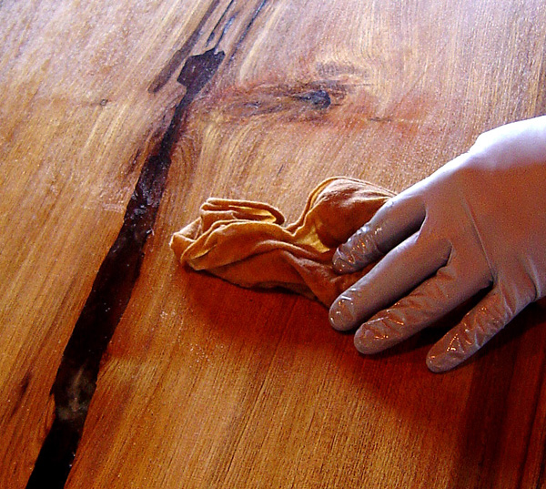
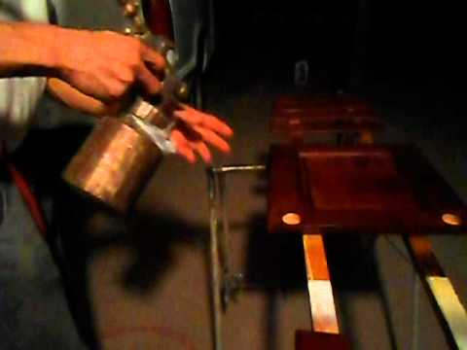
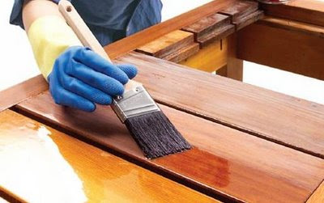
APLICACIONES

Slide 19
MADERA
fin

